Slide 1


Slide 2

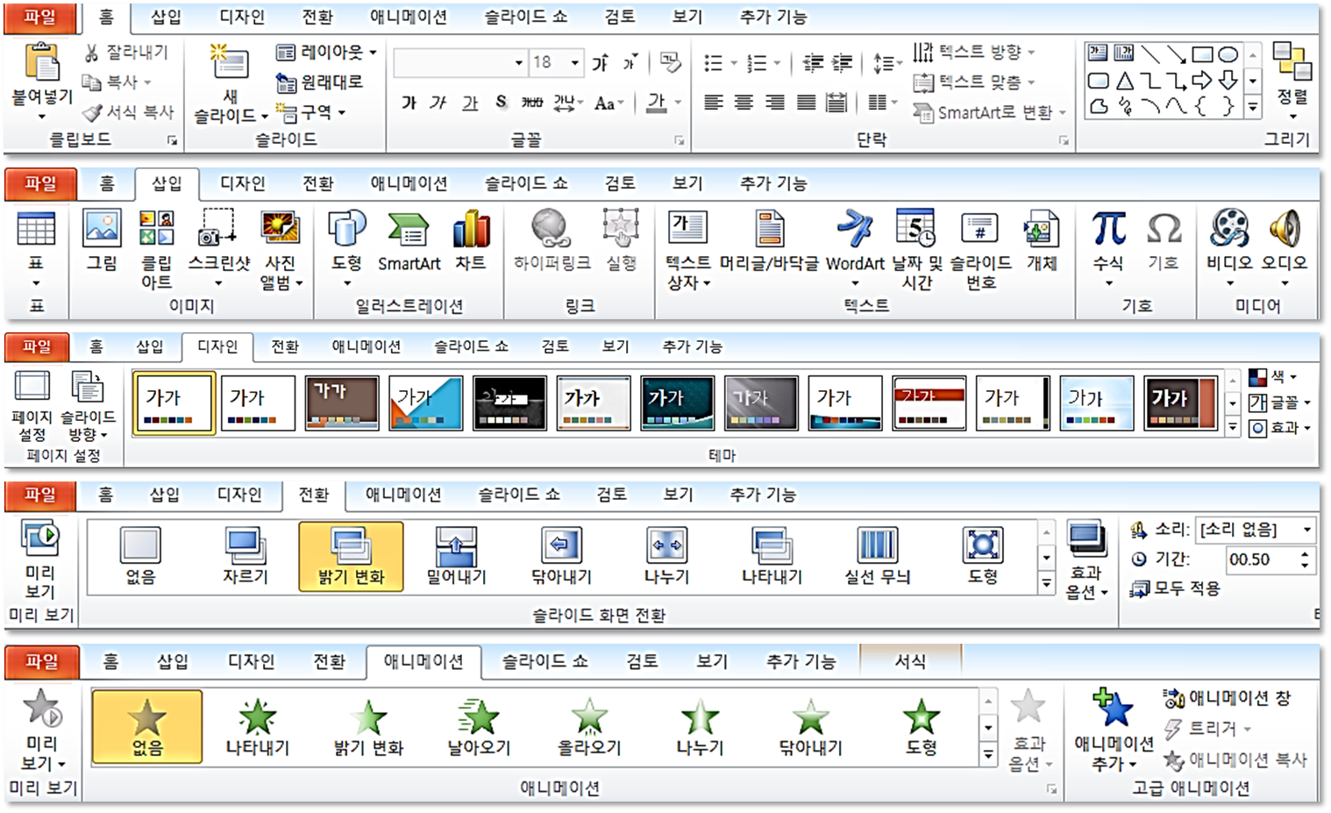

Slide 3

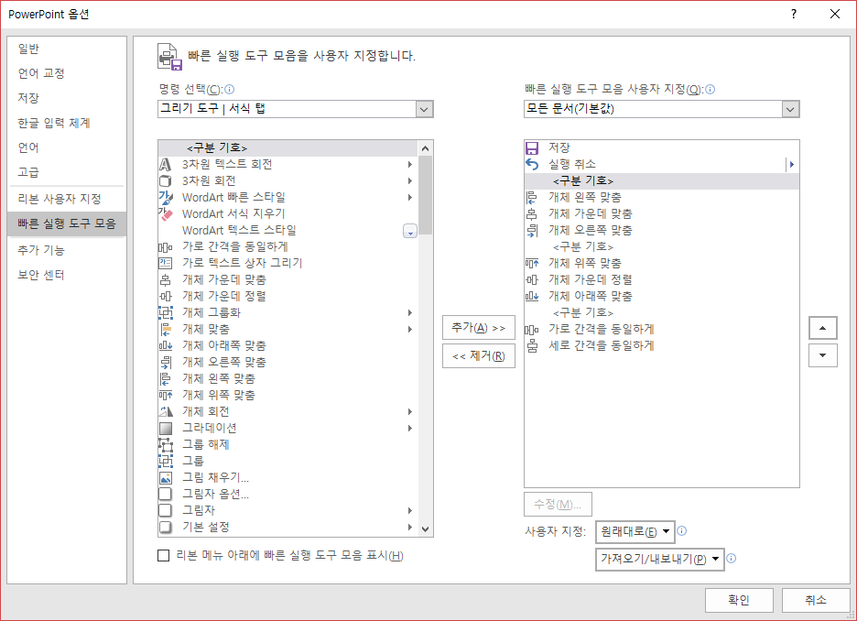

Slide 4

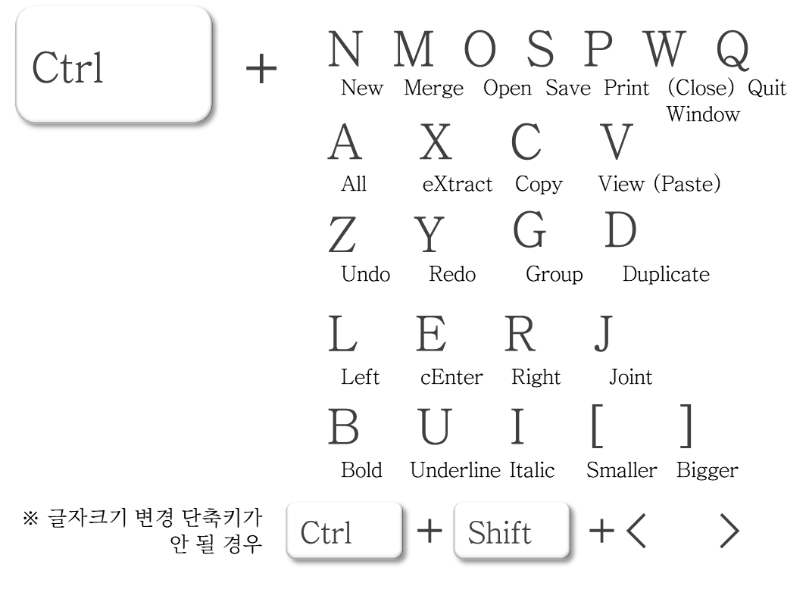

Slide 5

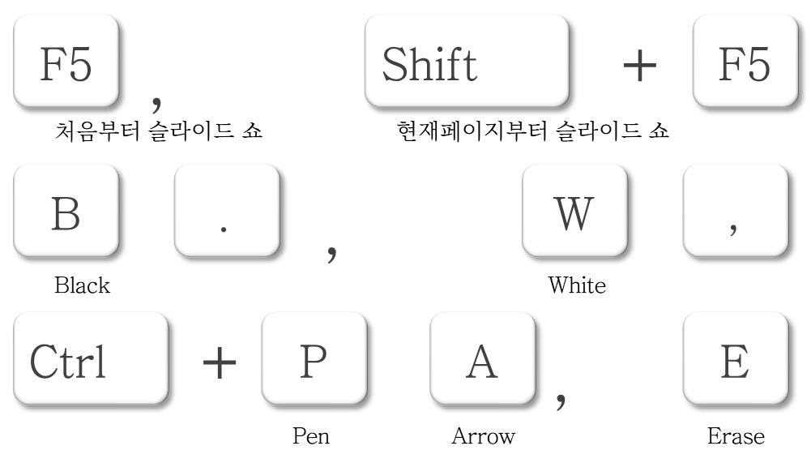

Slide 6




Slide 7

서식복사로 반복작업을 쉽게
내용은 달라도 서식복사를 쉽게
텍스트 내용은 달라도 됩니다
적용된 서식만 복사를 합니다

Slide 8



한 장의 슬라이드에는
하나의 메시지만 담습니다.
색은 3도 이내로 제한합니다.
단, 무채색은 권장됩니다.

Slide 9

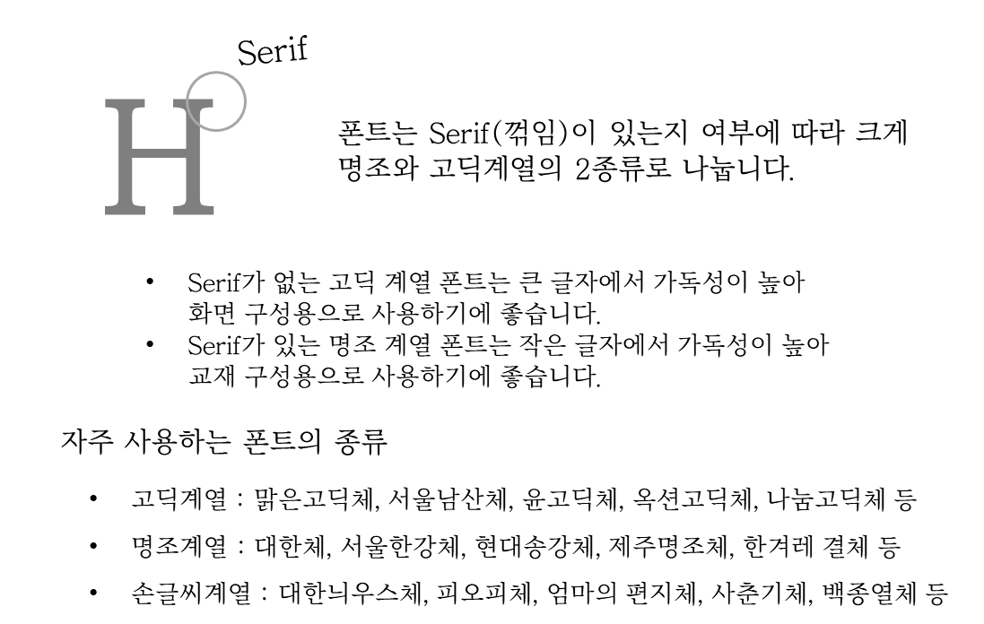

Slide 10

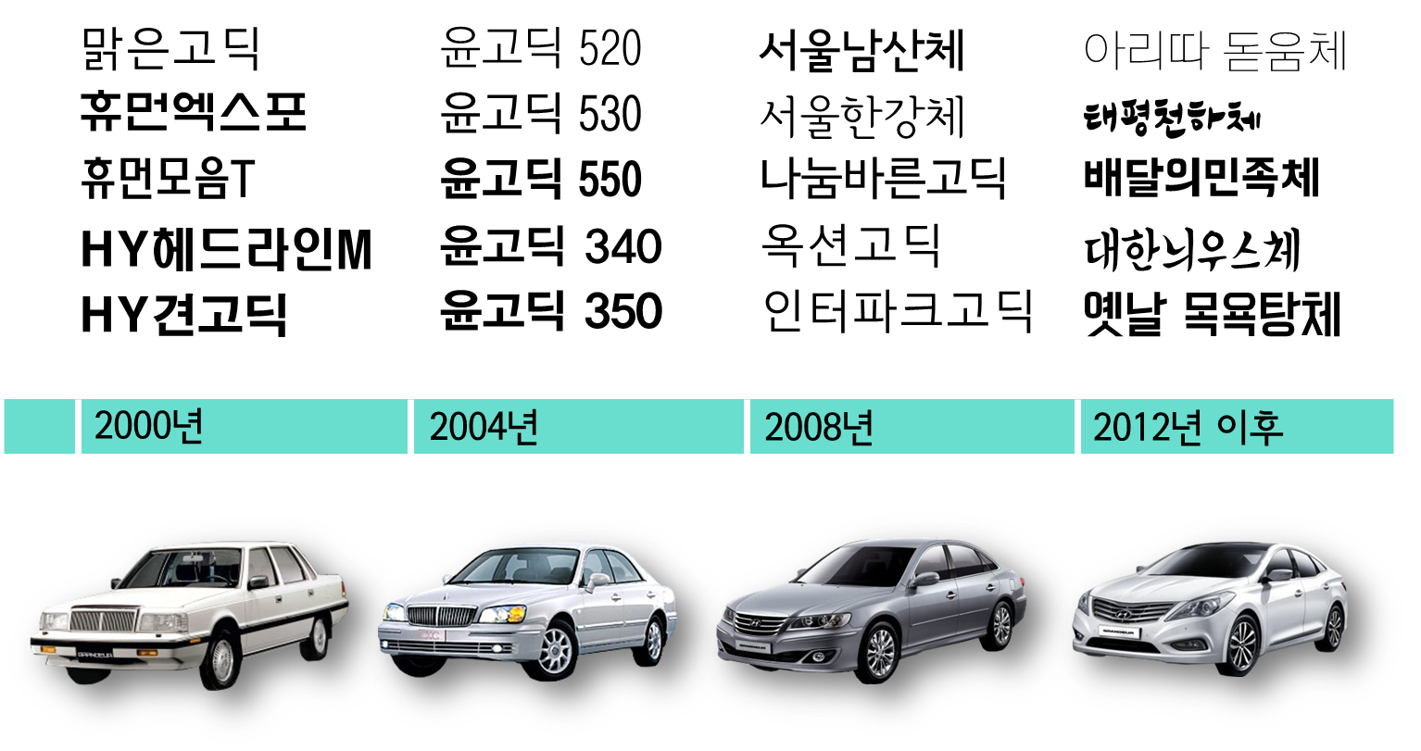

Slide 11

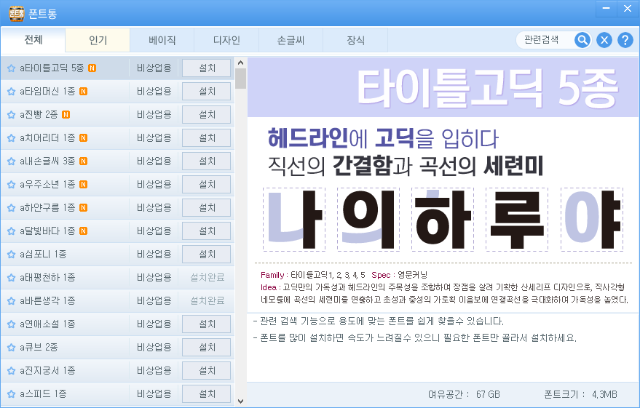

Slide 12

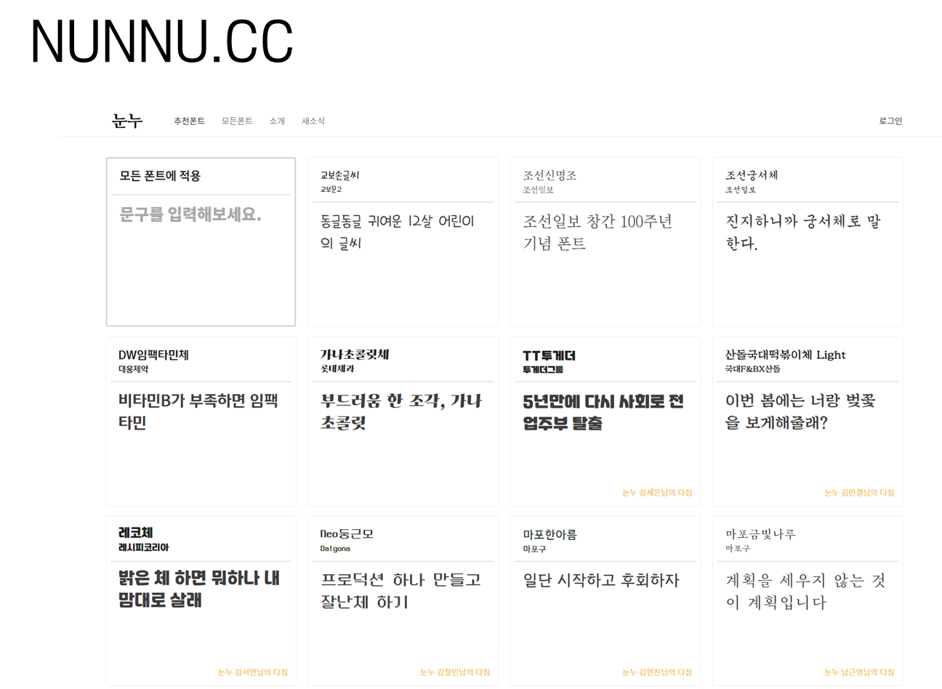

Slide 13

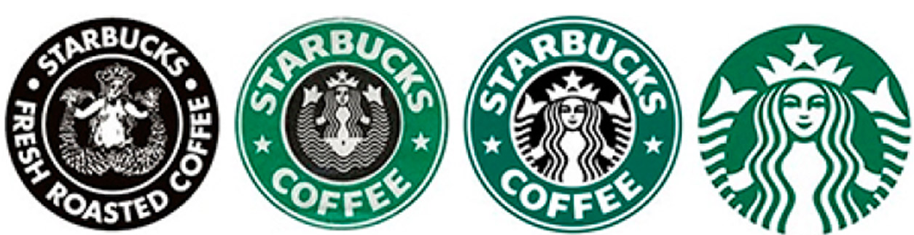

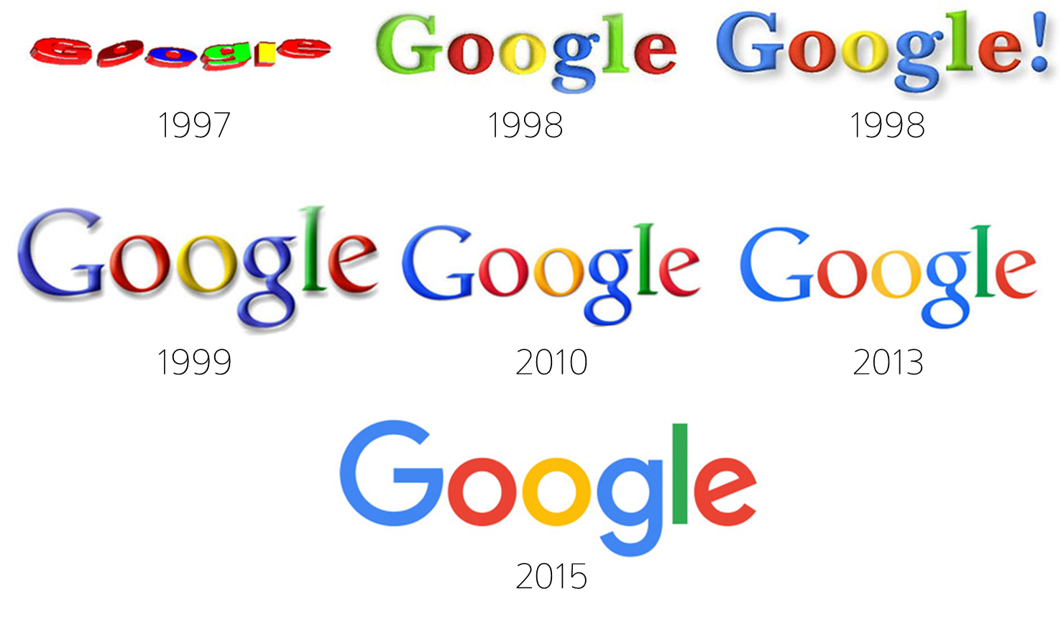
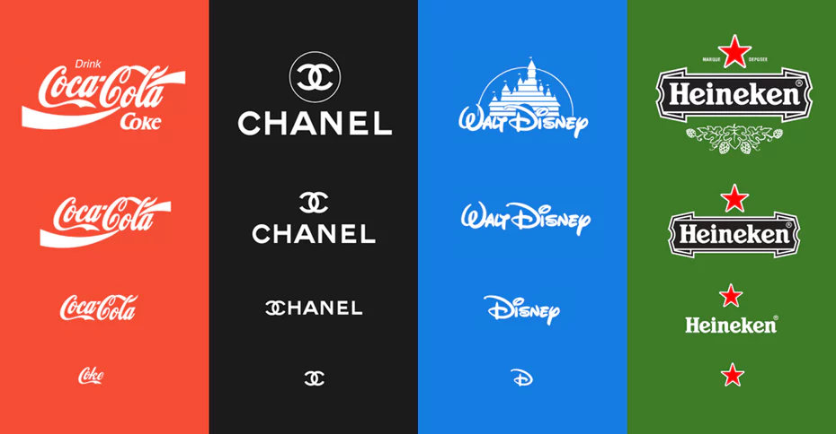
1971
1987
1992
2011

Slide 14

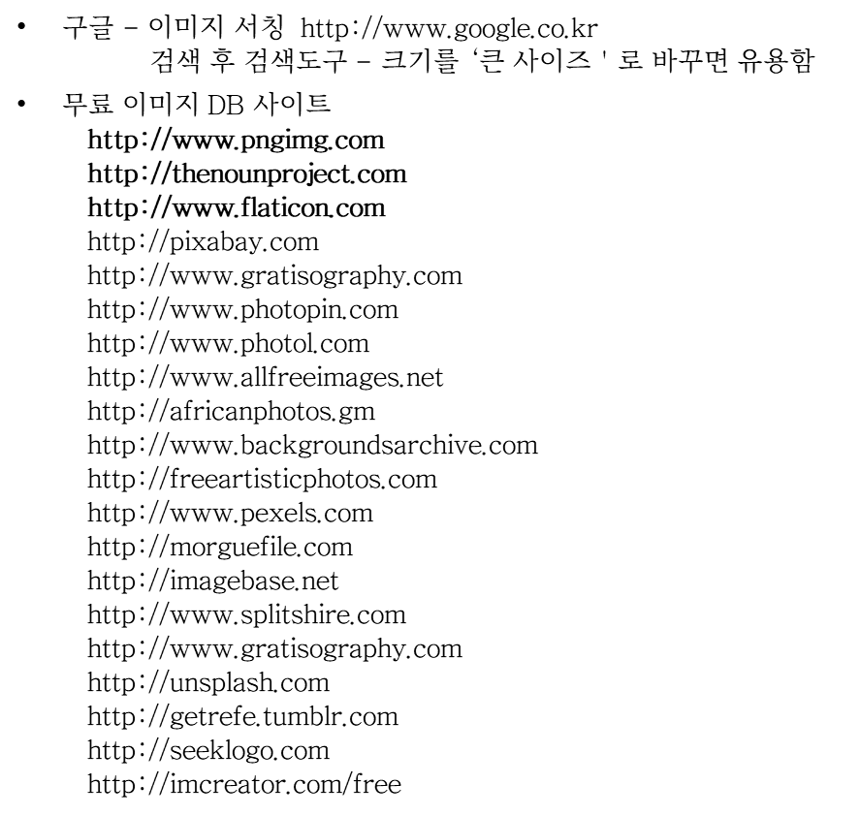

Slide 15



Slide 16


Slide 17

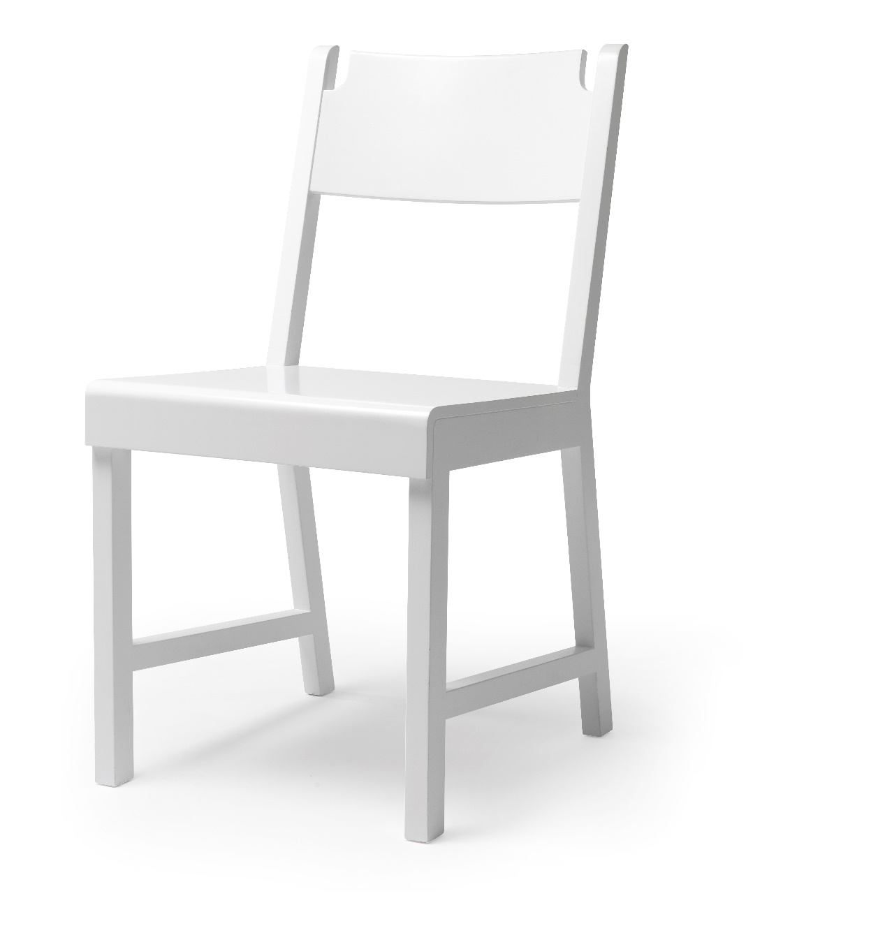

Slide 18



Slide 19

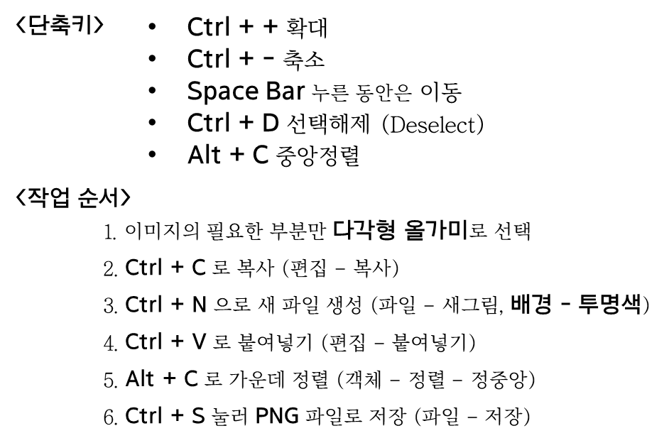

Slide 20





Slide 21


Slide 22


Slide 23

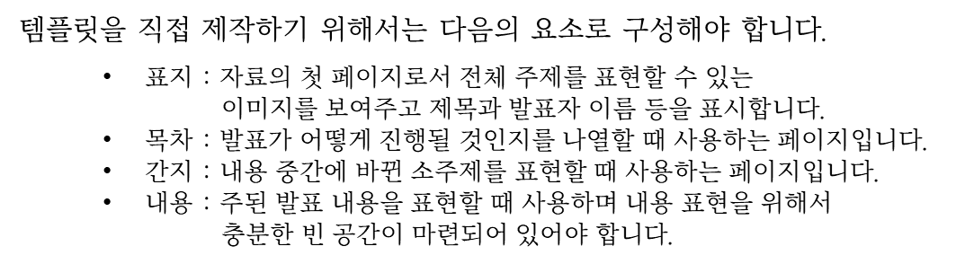
표지
목차
간지
내용

Slide 24



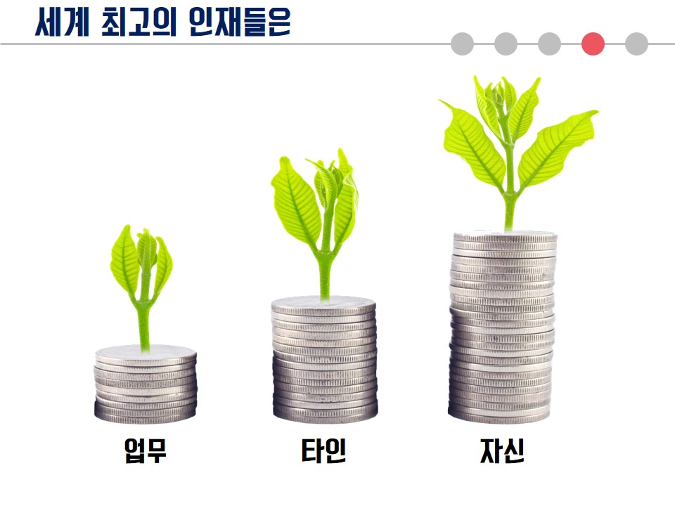

Slide 25

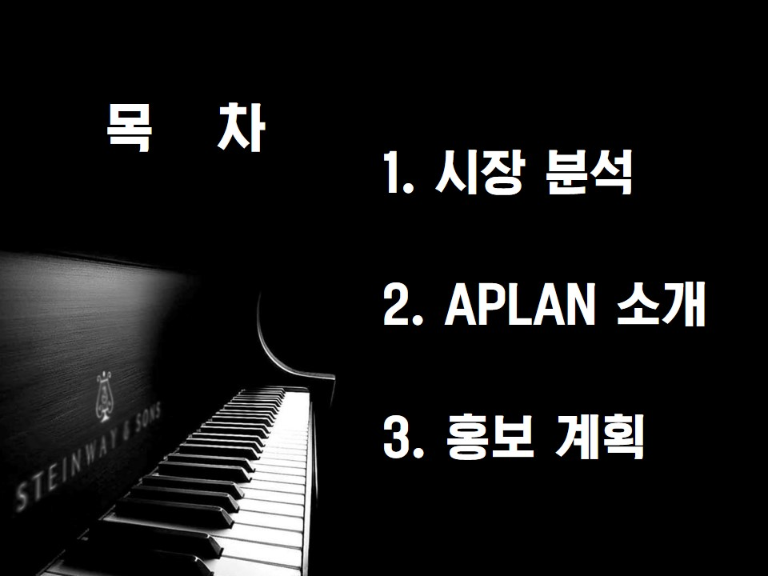

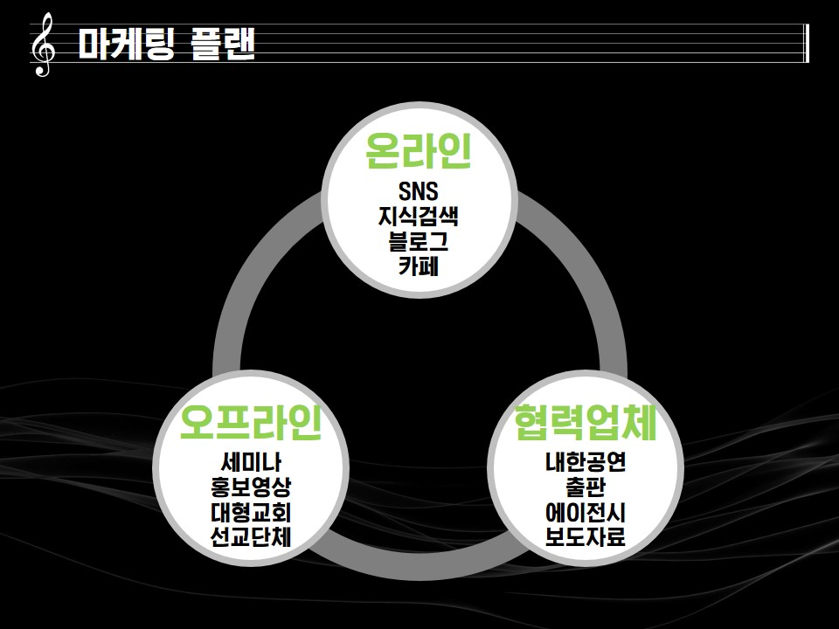

Slide 26

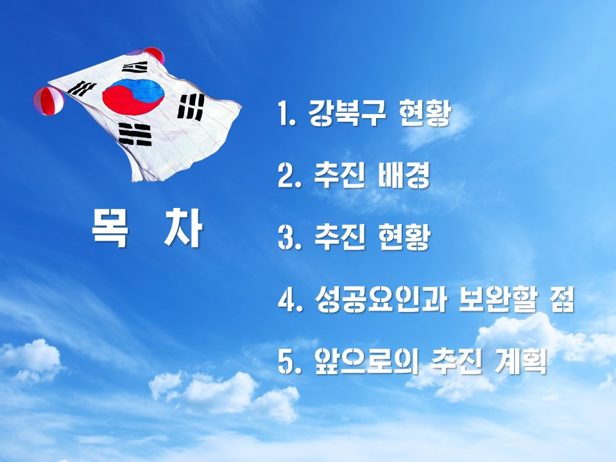

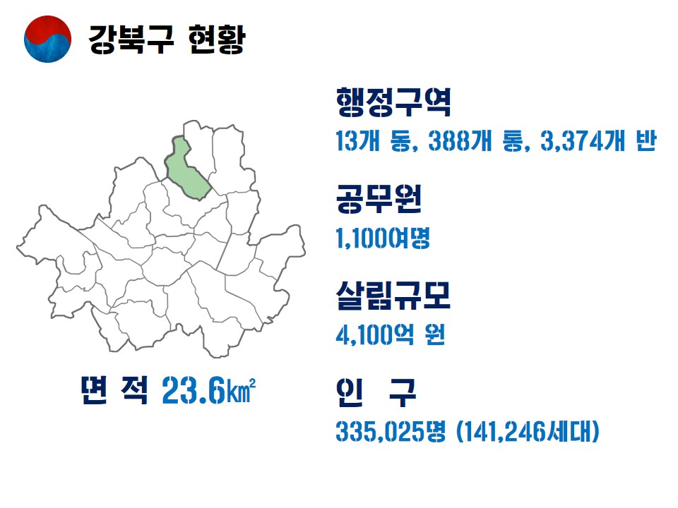

Slide 27

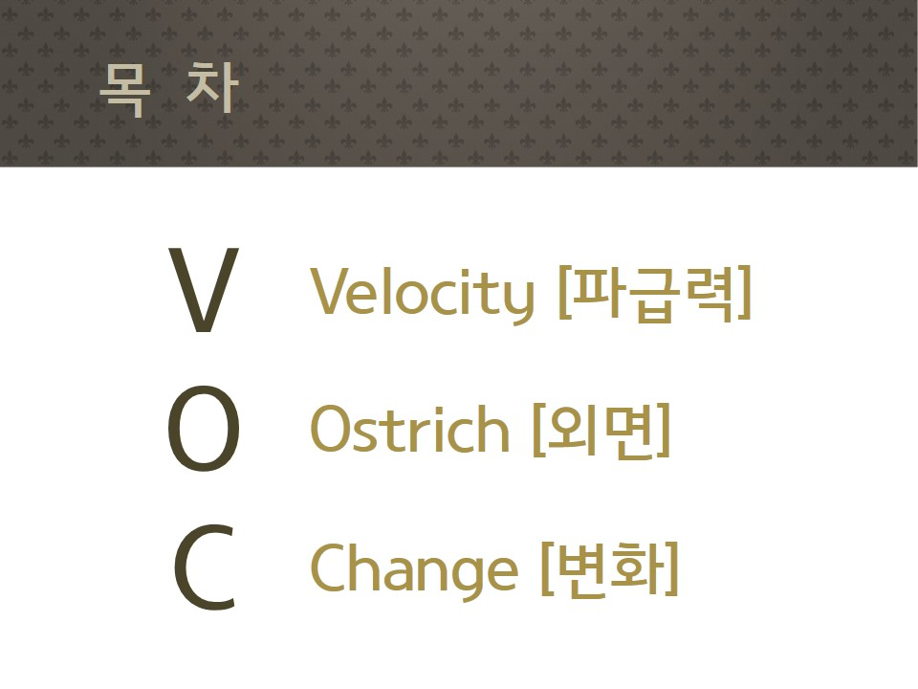
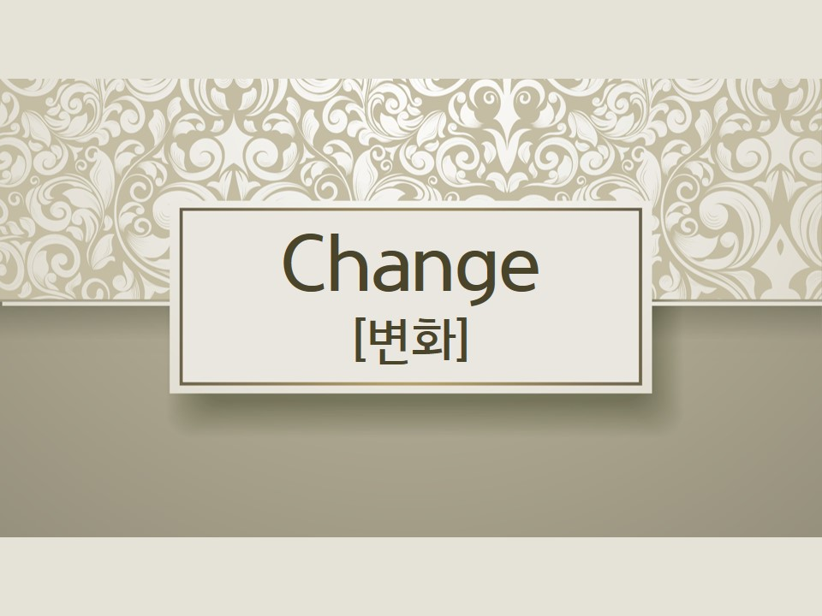
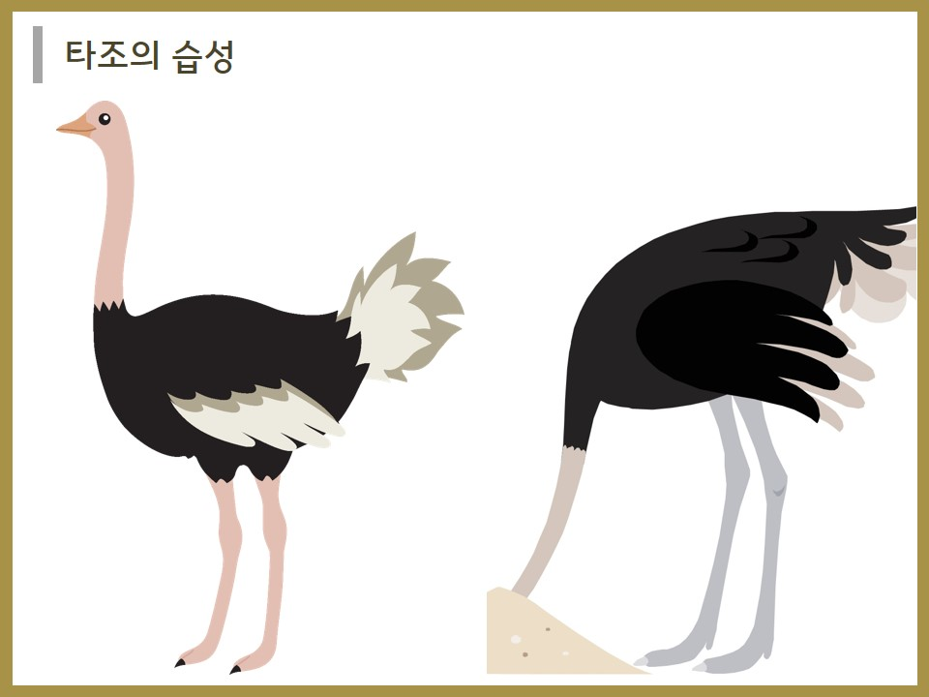

Slide 28

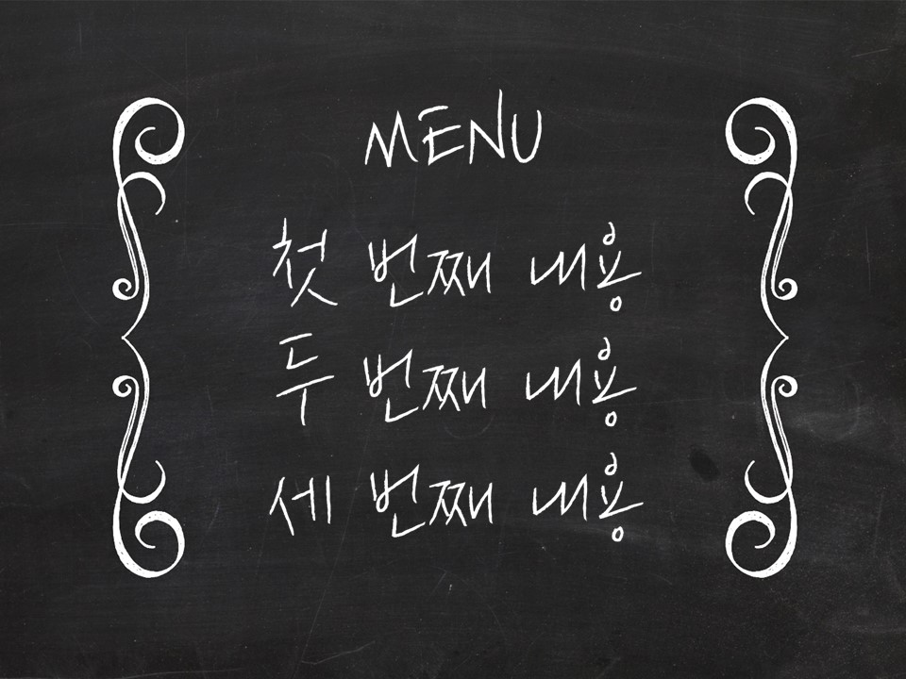



Slide 29



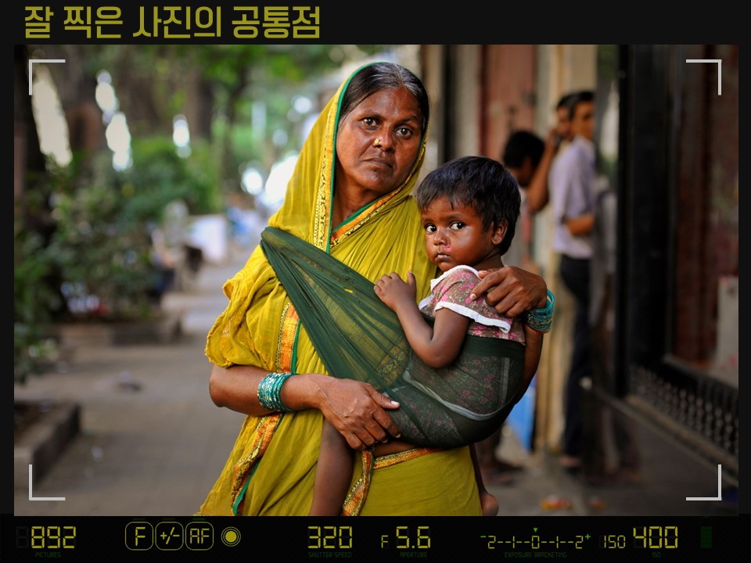

Slide 30





Slide 31





Slide 32





Slide 33




Slide 34



Slide 35


Slide 36



Slide 37


Slide 38



Slide 39



Slide 40


Slide 41


Slide 42













Slide 43






Slide 44
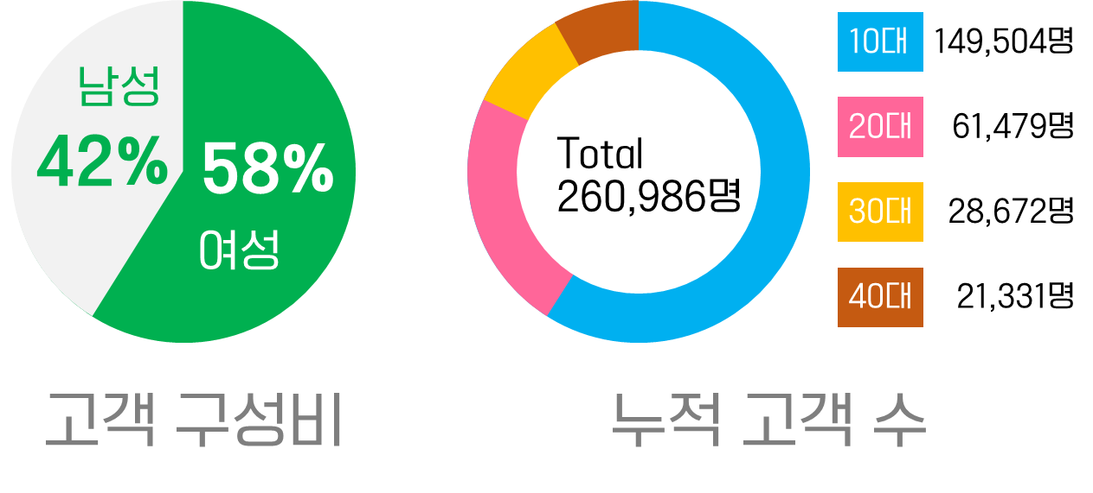

Slide 45


Slide 46
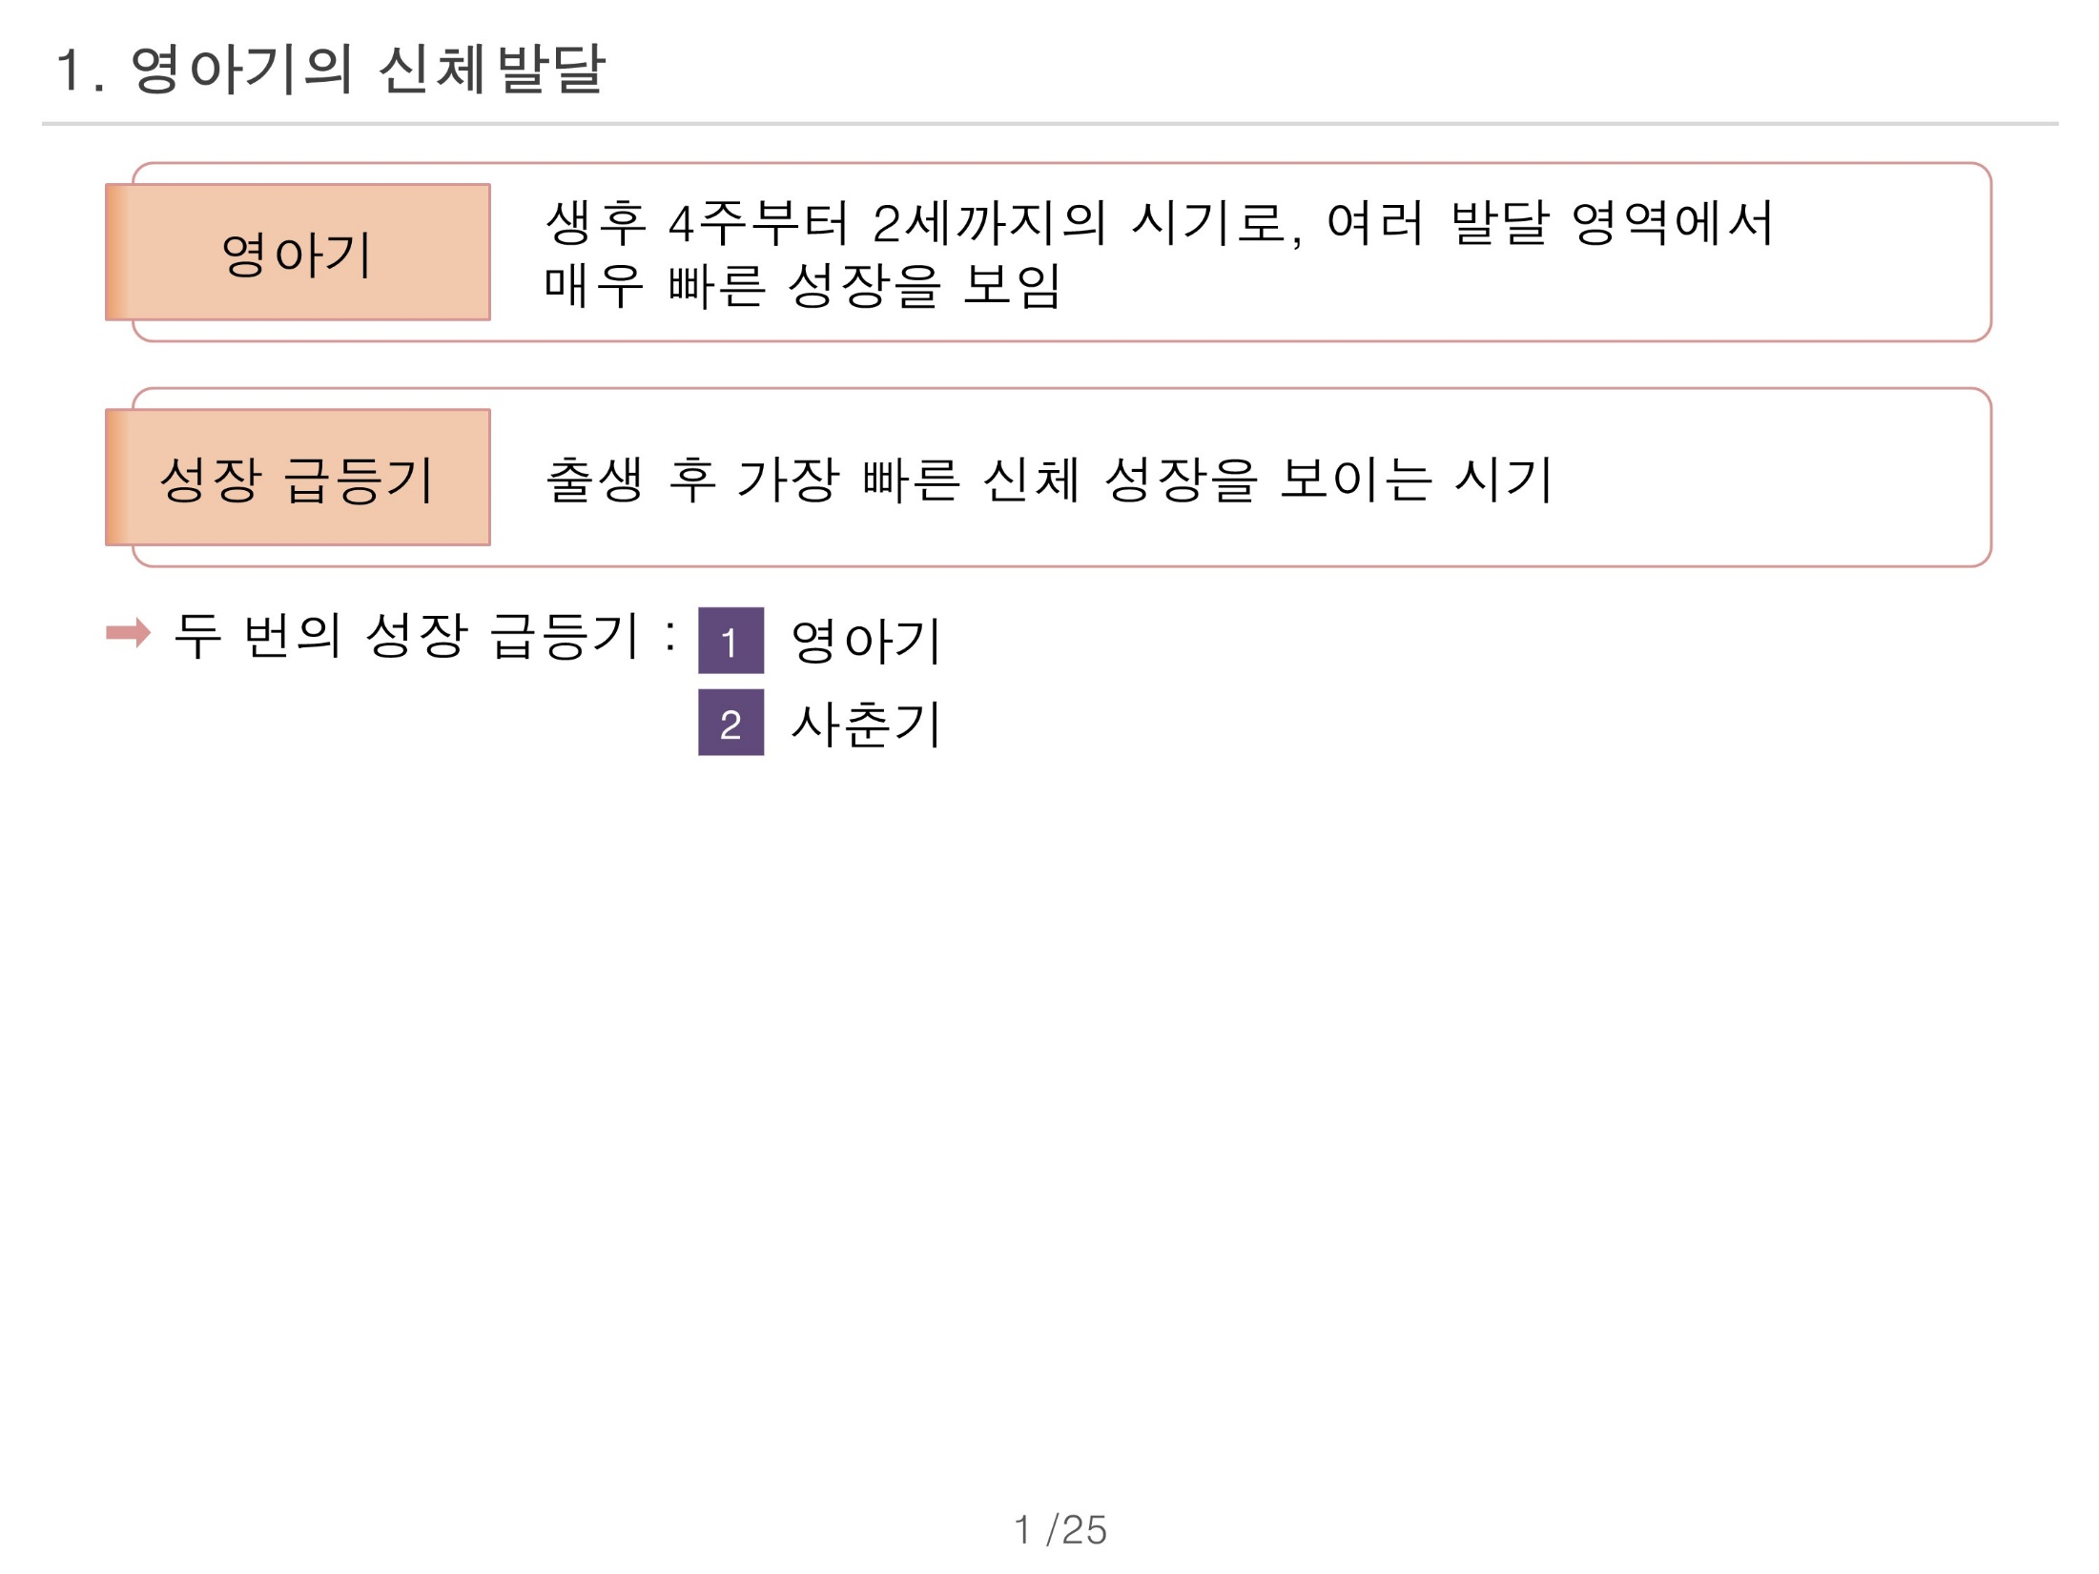

Slide 47




Slide 48
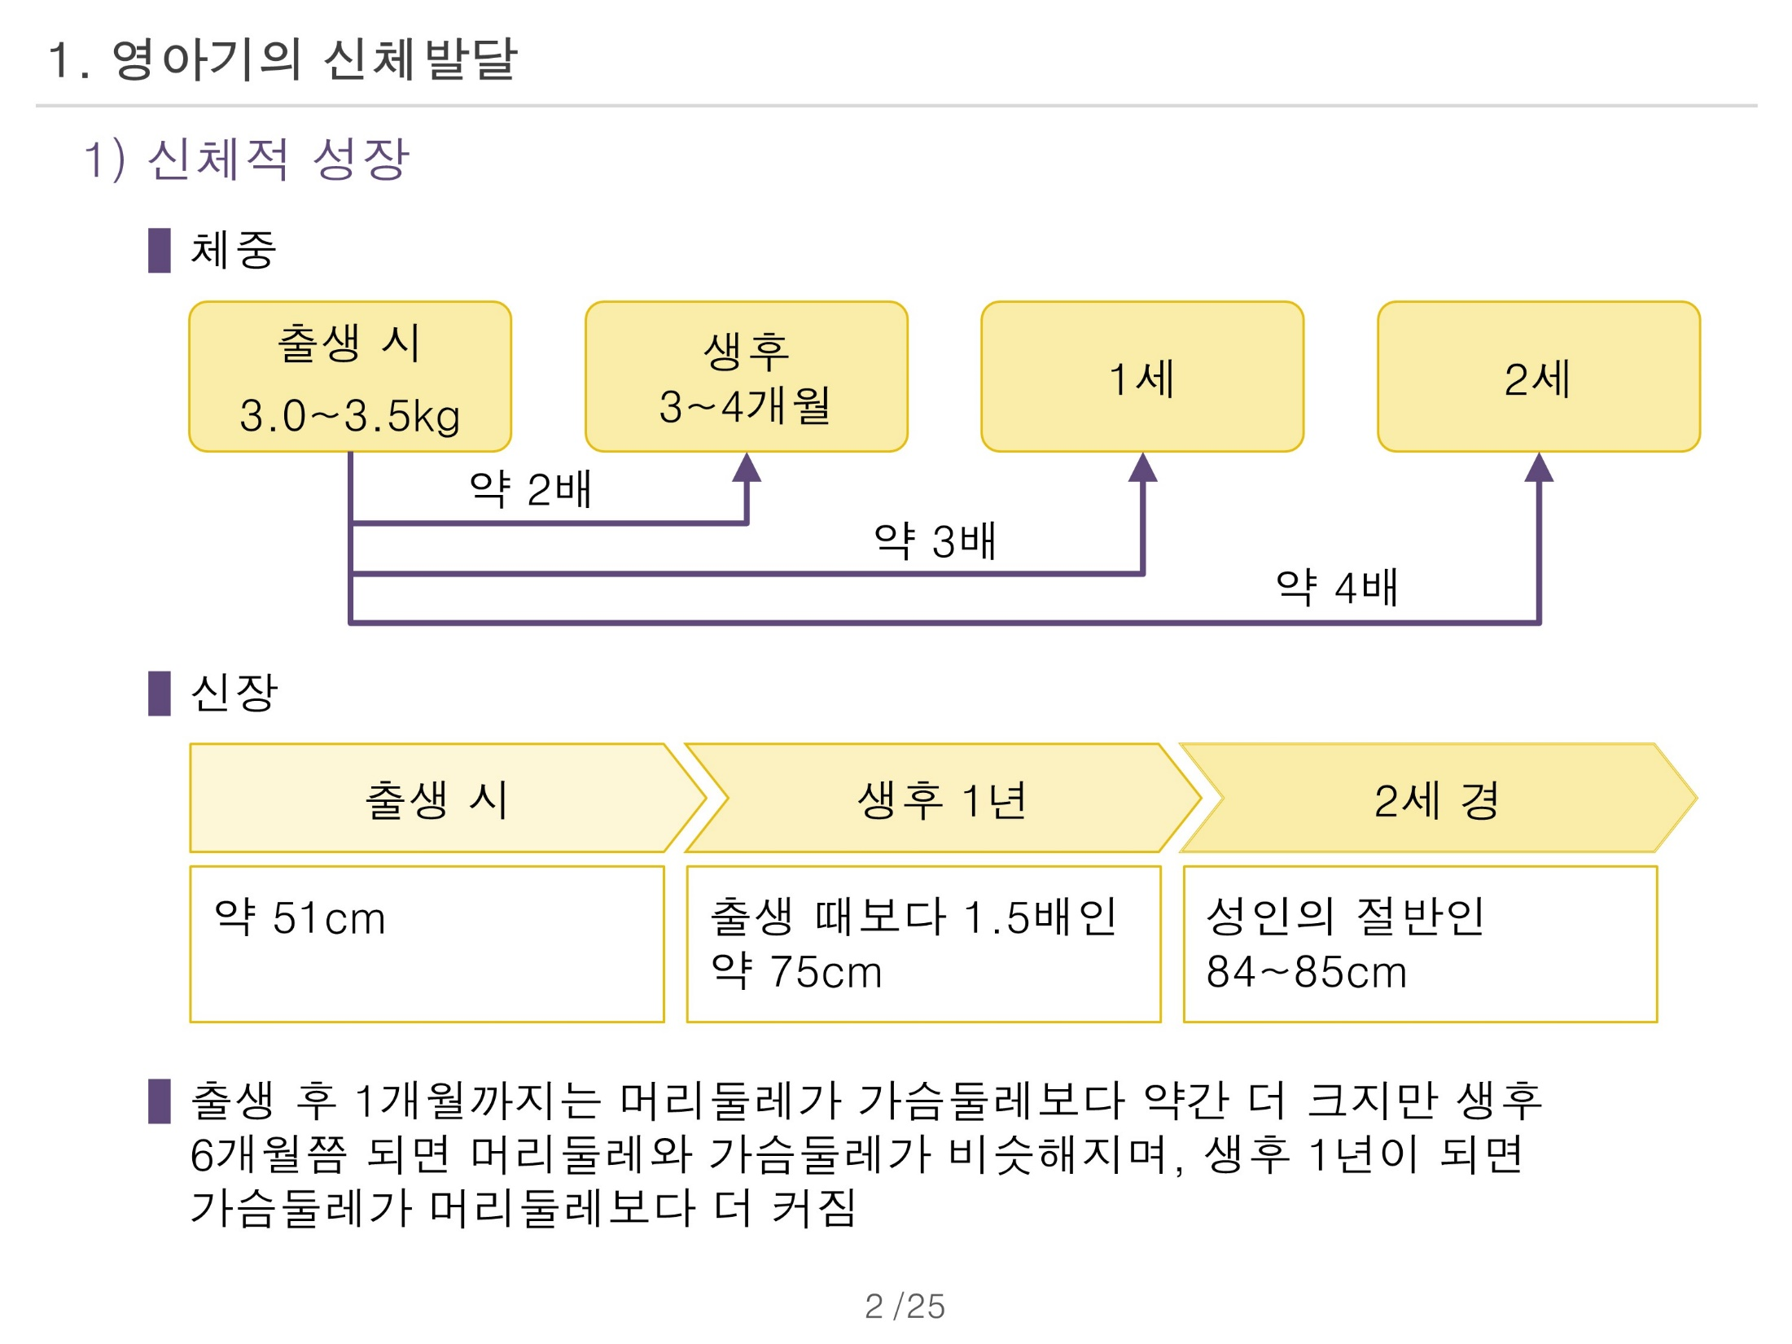

Slide 49
